Slide 1
Evolution ADE+
Livraison en production le 14/02/2021
Comment instruire une ADE+ Depuis VIC & J’@ssure

Slide 2
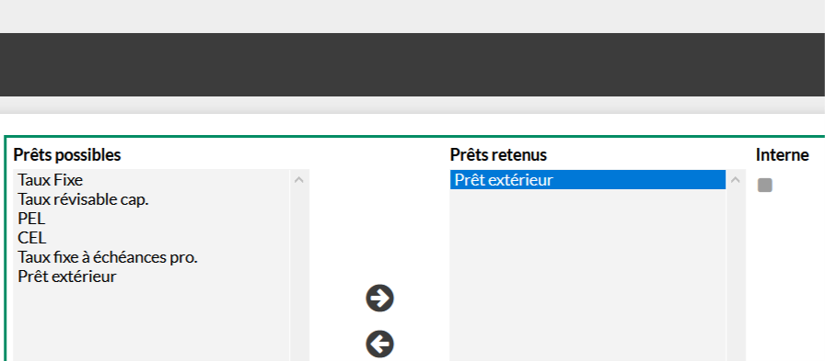
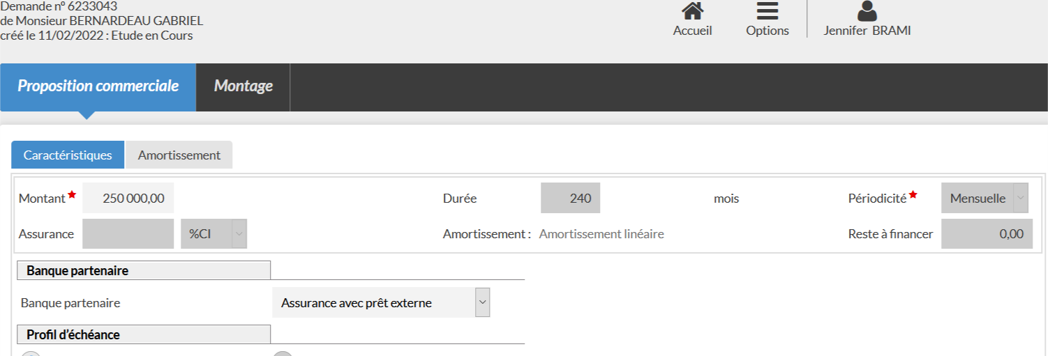
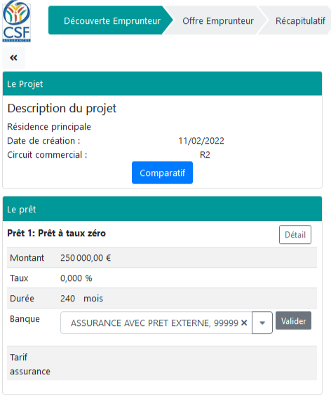
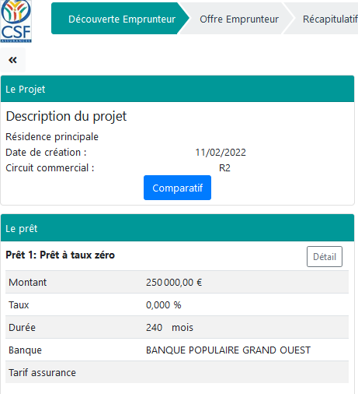
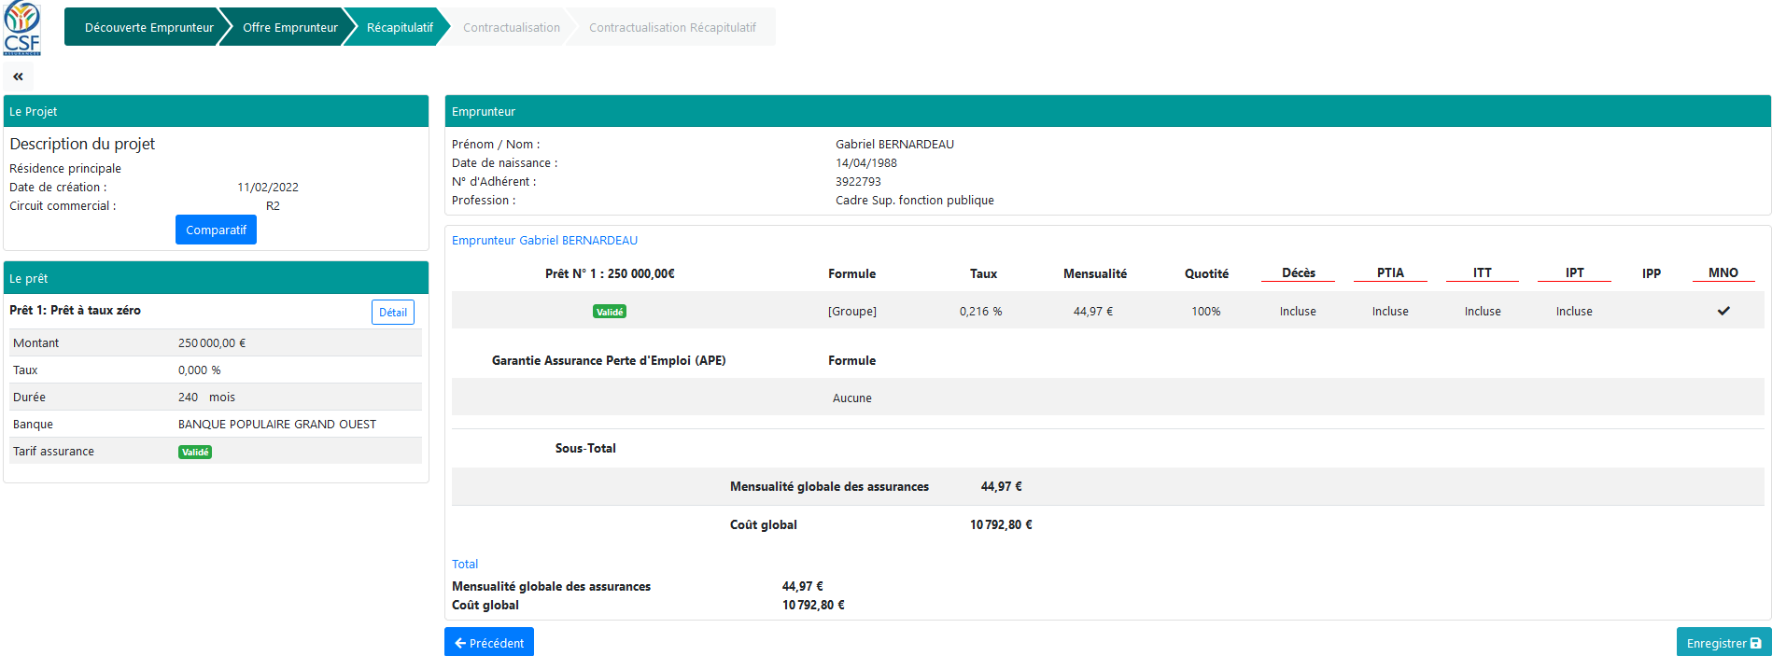
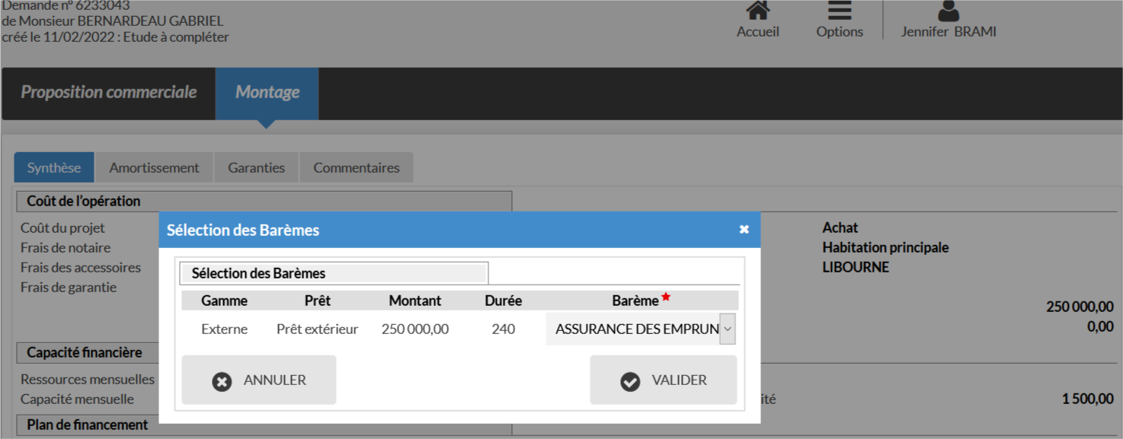
Evolution ADE+ : Instruction d’un dossier ADE+ Depuis VIC & J’assure
Etape 1 Dans VIC : On sélectionne dans la liste des « Prêts Possibles », « Prêt extérieur ».
Etape 2 Dans Vic : On sélectionne, comme banque partenaire, « Assurance avec prêt externe ».
Etape 3 dans j’@ssure : On modifie la banque partenaire depuis le menu déroulant et on clique « Valider »
Etape 3 dans j’@ssure : On clique Enregistrer pour sauvegarder la session
Etape 4 : dans Vic lors du transfert Surf : On sélectionne le barème « Assurance des emprunteurs seule J@ssure »
Dernière étape : dans J’@ssure : On démarre et on finalise le processus de contractualisation (Process inchangé)

Slide 3
Evolution ADE+
Livraison en production le 14/02/2021
Comment rebasculer un dossier avec banque partenaire en ADE+
Depuis VIC ?

Slide 4
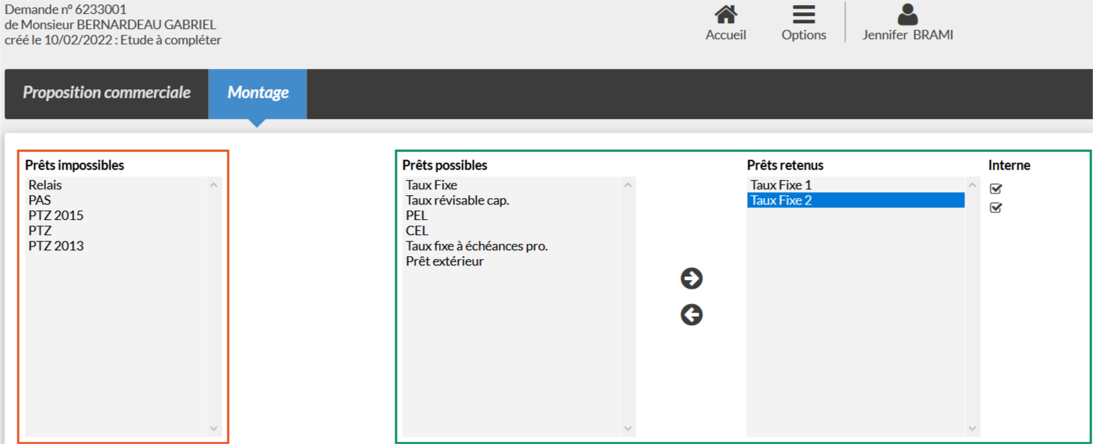
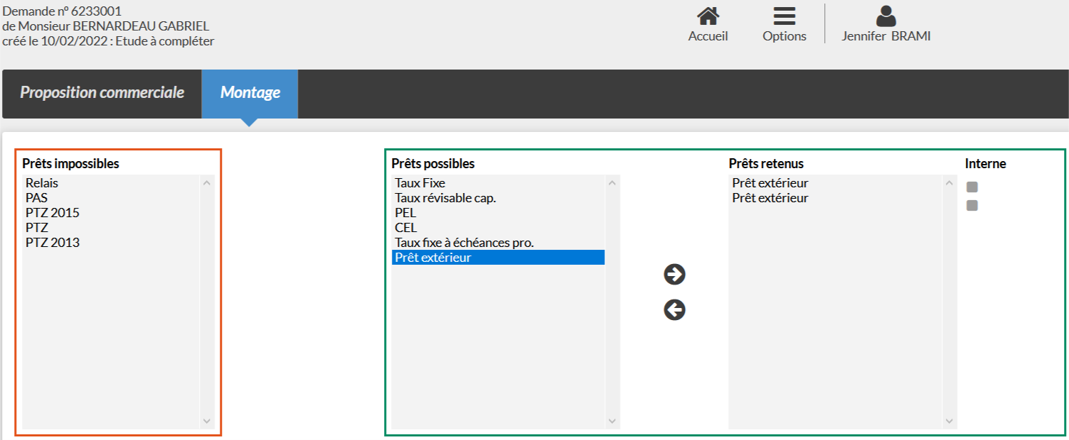
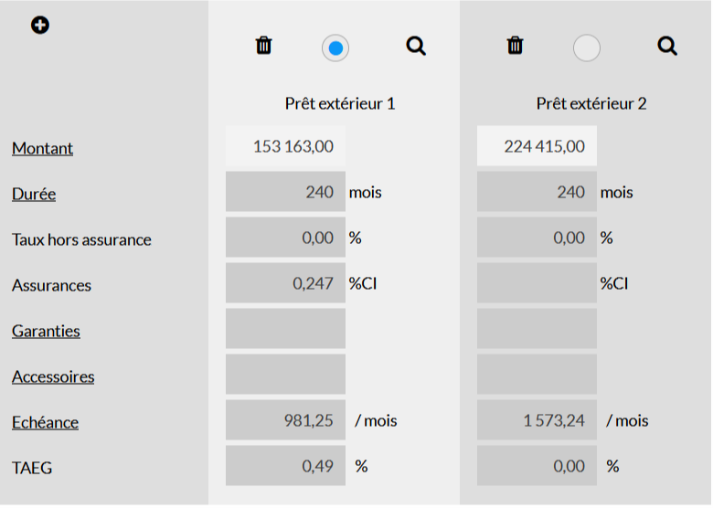
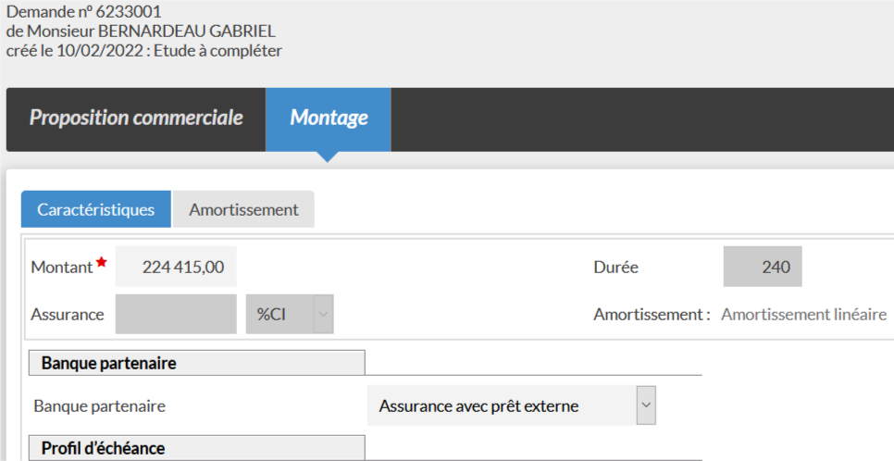
Evolution ADE+ : Rebasculer un dossier avec banque partenaire définie en ADE+ Depuis VIC
Etape 1 : On reprend le dossier et on retire les lignes de prêts de la rubrique « prêts retenus ».
Etape 2 : On sélectionne prêt extérieur dans la rubrique « Prêts possibles » et les rajoute dans la rubrique « prêts retenus » Attention on ne coche pas les cases (interne).
Etape 3 : On sélectionne la banque partenaire : « Assurance avec prêt externe »

Slide 5
Evolution ADE+
Livraison en production le 14/02/2021
Comment rebasculer un dossier avec banque partenaire en ADE+
Depuis J’@ssure ?

Slide 6
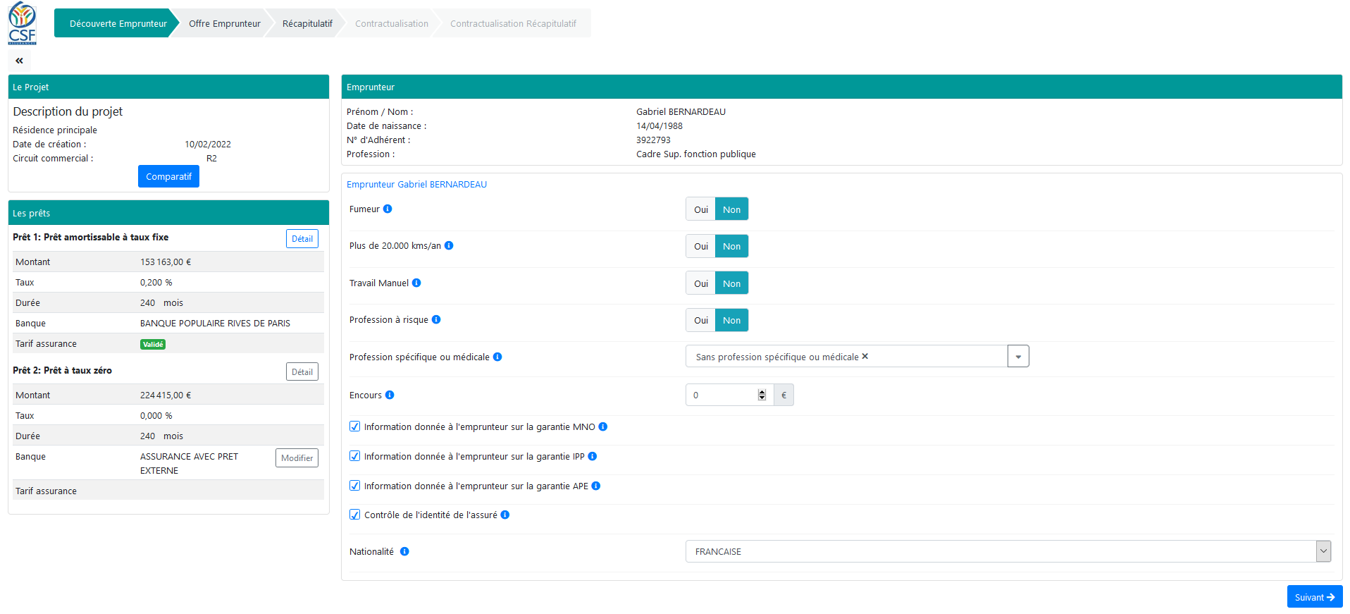
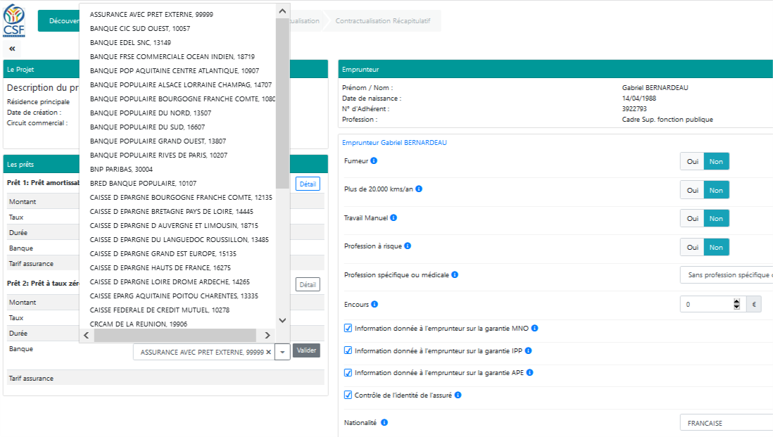
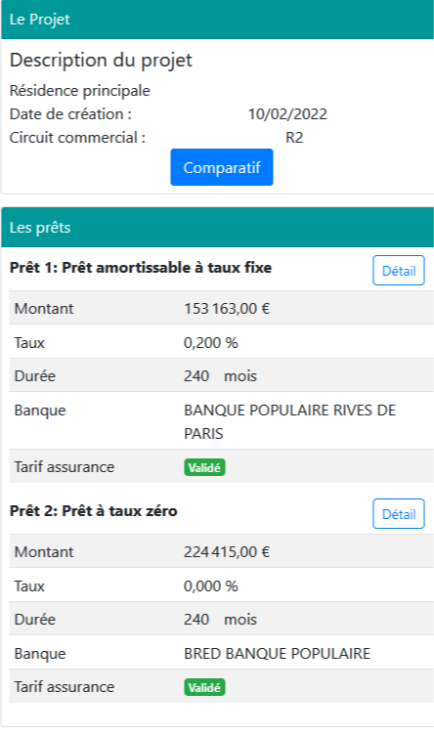
Evolution ADE+ : Rebasculer un dossier avec banque partenaire définie en ADE+ Depuis J’@ssure
Etape 1 : Choisissez la banque partenaire en cliquant sur le bouton « MODIFIER »
Etape 2 : En cliquant sur « modifier » une liste de banque apparait. Sélectionnez la banque de votre choix.
Etape 3 : Cliquer sur valider une fois la banque sélectionnée.

Slide 7
Evolution ADE+
Livraison en production le 14/02/2021
Transfert SURF (Choix du barème)

Slide 8
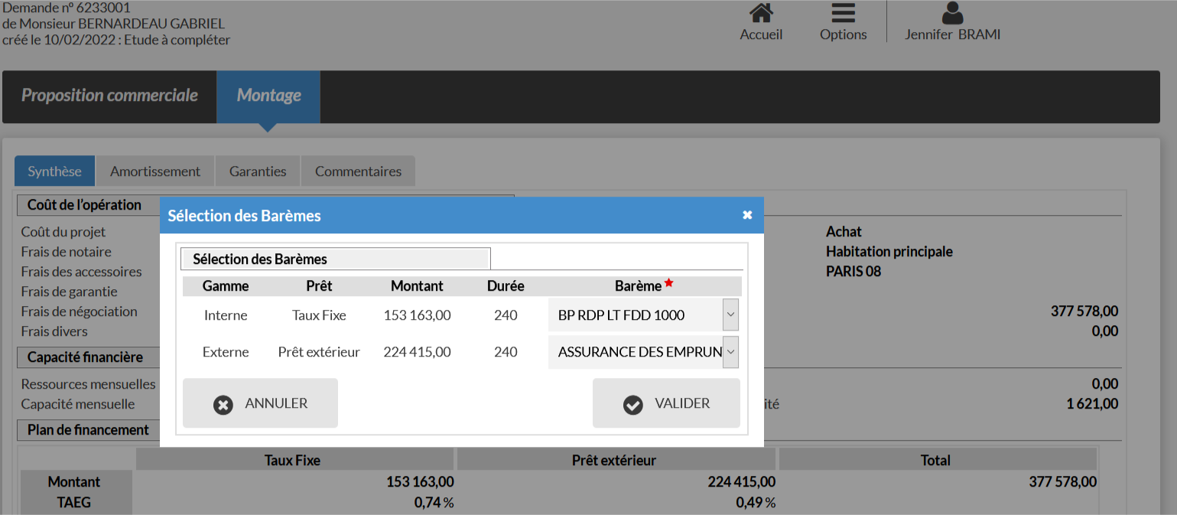
Evolution ADE+ : Rebasculer un dossier avec banque partenaire définie en ADE+ transfert SURF
Pour le transfert Surf: Sélectionnez le barème :
« Assurance des emprunteurs seule J@ssure »

Slide 9
Evolution ADE+
Livraison en production le 14/02/2021
Rappel du process de Contractualisation dans j’@ssure

Slide 10
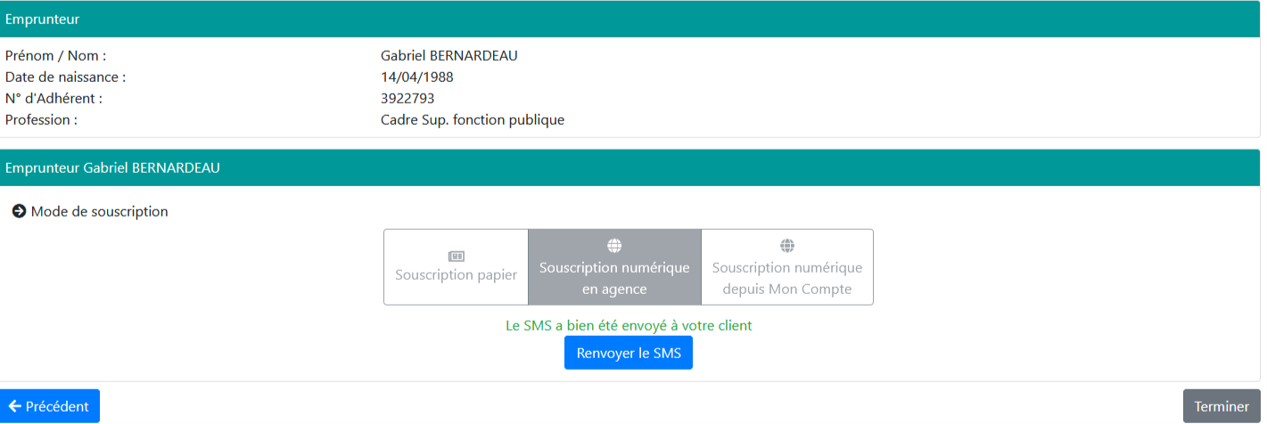
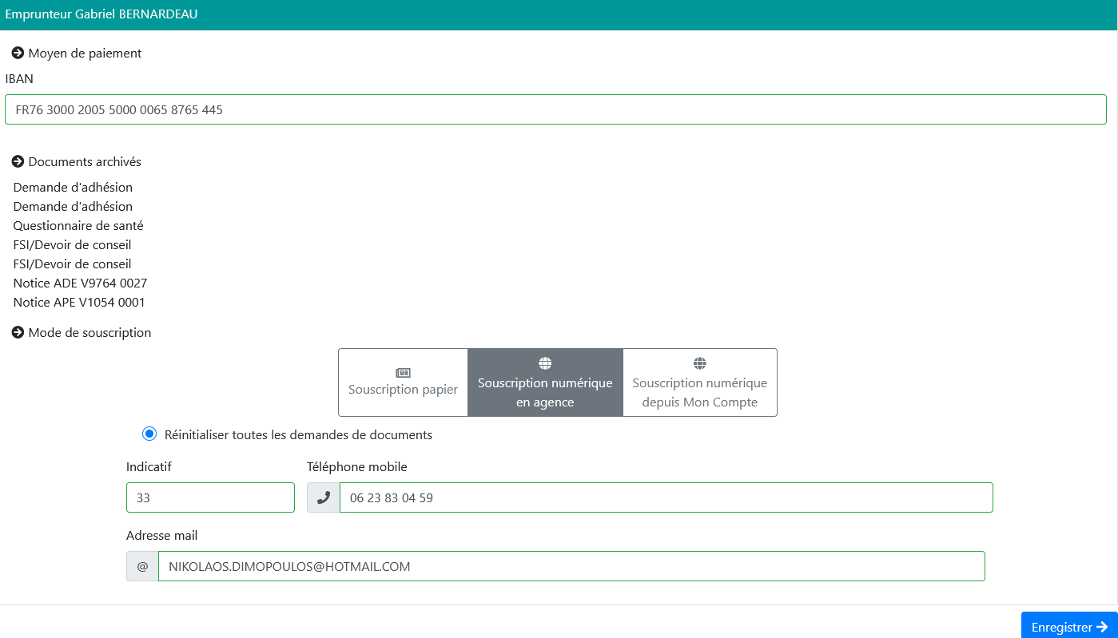
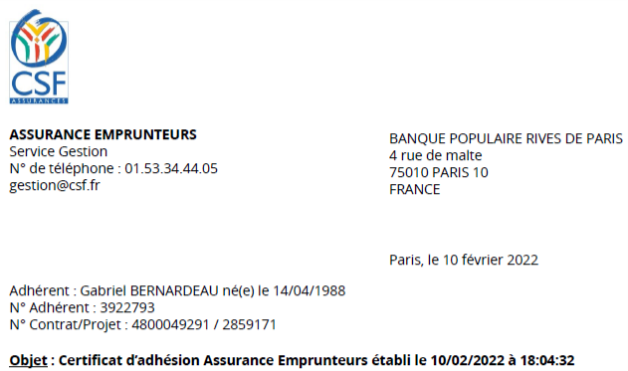
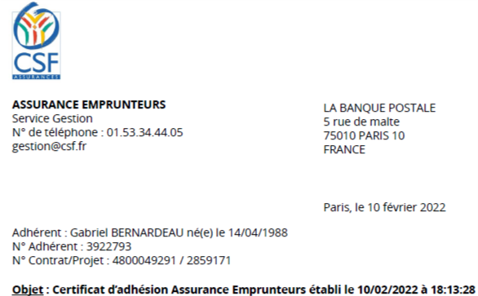
Evolution ADE+ : Rebasculer un dossier avec banque partenaire définie en ADE+ Contractualisation
Important : Le processus de contractualisation ne change pas. De plus, on ne réinitialise pas la liasse s’il y a eu précédemment un accord direct médical sans étude de risque (sur l’ancien projet avec partenaire défini). Le conseiller pourra en revanche informer l’adhèrent et lui indiquer que ce dernier recevra un nouvel NPA qu’il devra signer.
Une fois la NPA signée, un nouveau CA avec le nouveau partenaire bancaire, sera disponible.
Etape 1 : renseigner les informations indiquées (process inchangé).
Etape 2 : Finalisez le processus de contractualisation en cliquant sur « Terminer » pour fermer la session (process inchangé)
Ancien CA
Nouveau CA

Slide 11
Evolution ADE+
Livraison en production le 14/02/2021
FAQ

Slide 12
F.A.Q.
Questions | Réponses
J’ai instruit mon dossier immobilier avec partenaire avant le 14/02 et je souhaite le basculer en ADE+ est-ce possible ? | Oui c’est possible Dans VIC, je retire les prêts dans la rubrique « prêts retenus » et je sélectionne « prêt extérieur » dans la rubrique « prêts possibles » Je sélectionne la banque partenaire « assurance avec prêt externe » Dans j@ssure au niveau du détail du prêt je modifie la banque en cliquant sur « modifier » puis « valider » Ensuite retour dans VIC, pour le transfert surf, avec le barème « Assurance des emprunteurs seule j@ssure » Retour à la contractualisation + choix du parcours et je finalise le processus en cliquant sur « Terminer »
Je souhaite instruire un projet avec 2 prêts interne et 1 externe comment faire ? | Dans la liste prêts possibles, dans VIC, sélectionner Prêt extérieur pour le choix du prêt externe et appliquer le process ci-dessus.
Quels documents reçoit l’adhèrent quand on bascule un projet en ADE+ ? | L’adhérent reçoit un sms et un mail pour re signer un NPA. Un fois le NPA signé, les nouveaux CA seront présents dans l’espace « Mon compte » et transférés par mail à l’adhèrent Pas de documents pré contractuels car ADE+
J’instruit un prêt, celui-ci est refusé et je souhaite le basculer en ADE+ comment faire ? | Depuis VIC Je retire les prêts retenus Je sélectionne « prêt extérieur » Je sélectionne la banque « Assurance avec prêt externe » Depuis j@ssure Je sélectionne la banque partenaire (à gauche via le bouton modifier) et je n’oublie pas de cliquer sur « valider » Retour dans VIC Lors du transfert surf je sélectionne « Assurance des emprunteurs seule j@ssure » Depuis contractualisation Je choisis le parcours L’adhèrent reçoit un Sms et un mail pour aller signer son nouvel NPA depuis son espace « mon compte »
J’ai eu un accord automatique assurances sur le dossier mais finalement on passe en ADE+ quels documents doit compléter l’adhèrent ? | L’adhèrent va devoir resigner un NPA avec les nouvelles informations. Pour le conseiller au moment de la contractualisation il ne faudra pas réinitialiser la liasse.
J’ai eu un accord assurances à la suite de l’étude de risque médicale (QS avec pathos) mais, finalement on passe en ADE+ quels documents doit compléter l’adhèrent ? | Le dossier repasse en analyse risque à la DOP pour nouvel accord par le service ADE. Côté conseiller on ne réinitialise pas la liasse en contractualisant. L’adhèrent recevra un sms et un mail pour re signer un nouvel NPA.

